Slide 1
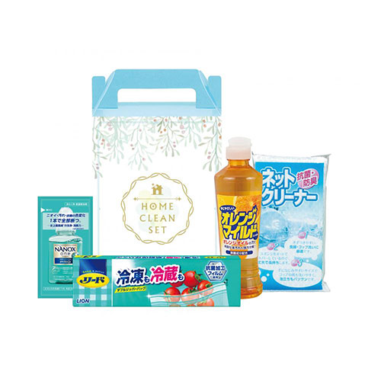
【提案書】
ハウスリフレッシュ4点セット
特徴
爽やかで清潔感のあるパッケージデザインが印象的な、ハウスフレッシュ4点セット。キッチンやランドリーに必要不可欠なアイテムばかりのため、もらって嬉しいギフトです。
納期
納期スペース
仕様
包装：持ち手付化粧箱入り
備考：<セット内容> ・オレンジマイルドコンパクト270ml×1 ・ライオン NANOX one PRO 10g×1 ・ライオン リード冷凍も冷蔵も新鮮保存バッグS3枚×1 ・ネットクリーナー×1
お見積
お見積りスペース

